Slide 1
Подготовка к написанию сочинения-ра…суждения КОЧИЕВА Т.Х.

Slide 2
Приставки, не изменяющиеся на письме.
Приставки, оканчивающиеся на з,с.

Slide 3
Ра…суждение.
Во..звание.
Ра…смотреть.
Не…гибаемый.
В…морье.
Бе…сердечный.
Ответы: С,З,С,С,З,С.

Slide 4
1. Тезис. 2. 1 доказательство. 3. 2 доказательство. 4. Вывод.
План сочинения-рассуждения.

Slide 5
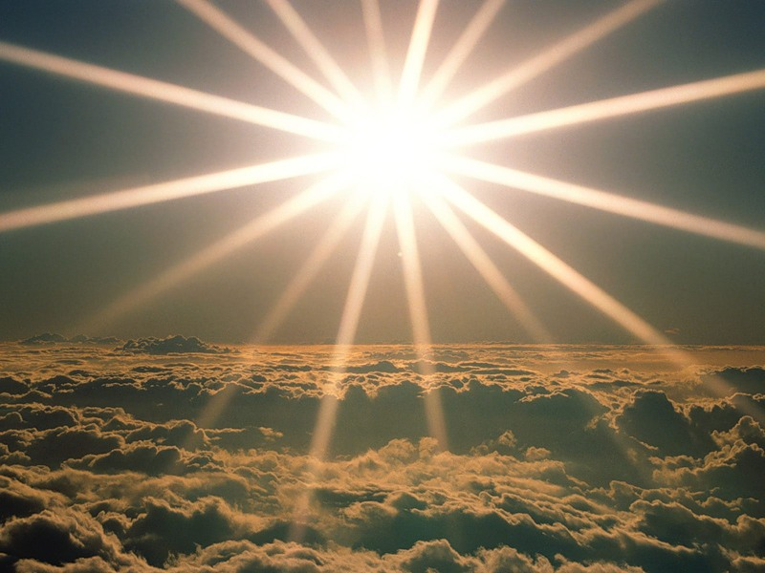
Схема сочинения-рассуждения.

Slide 6
С2
Напишите сочинение-рассуждение, раскрывая смысл высказывания Константина Георгиевича Паустовского: «Нет ничего такого в жизни и в нашем сознании, чего нельзя было бы передать русским словом».

Slide 7
Т р о п (от др.-греч. τρόπος — оборот) — в художественном произведении слова и выражения, используемые в переносном значении с целью усилить образность языка, художественную выразительность речи.

Slide 8
М е т а ́ф о р а
от др.-греч. μεταφορά — «перенос», «переносное значение» — троп, в основе которого лежит неназванное сравнение предмета с каким-либо другим на основании их общего признака.
Теплый бархат ночи богато расшит, украшен голубым серебром огней…(М.Горький)
Барка жизни встала На большой мели (А.Блок)
…пожаром зари Сожжено и раздвинуто бледное небо (А.Блок)

Slide 9
Э п и′ т е т
Железная воля, золотой характер, горячая кровь, мотыльковая красота, цветастая радость, заднекрылечное знакомство…
Вечером синим, вечером лунным Был я когда-то красивым и юным. Неудержимо, неповторимо Все пролетело… далече… мимо (С.Есенин)
от др.-греч. ἐπίθετον — «приложенное» — образное определение предмета, явления. Выражается преимущественно именем прилагательным, но также наречием
(«горячо любить»),

Slide 10
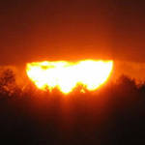
Фигуры – стилистико-синтаксические конструкции.

Slide 11
Риторический вопрос
это вопрос, ответ на который не требуется или не ожидается в силу его крайней очевидности.
представляет собой утверждение, высказанное в вопросительной форме.
Доколе, счастье, ты венцами Злодеев будешь украшать? (М.Ломоносов)
Богатство хорошо иметь; Но должно ль им кому гордиться сметь? (А.Сумароков)

Slide 12
Риторическое восклицание
приём передачи кульминации чувств.
передаёт различные эмоции автора: удивление, восторг, огорчение, радость и т. п.
Какое лето,
что за лето! Да это просто колдовство! (Ф.Тютчев)
О времена, о нравы! (латинское изречение)

Slide 13
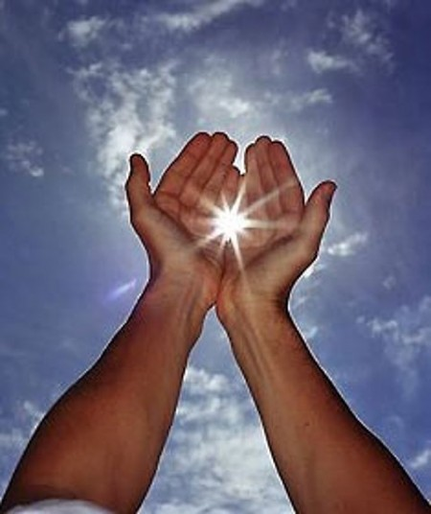
УДАЧИ ВАМ! СЧАСТЬЯ, МИРА, ДОБРА.

